Slide 1

Projekt: Moderní škola 2010
registrační číslo: CZ.1.07/1.4.00/21.1091
Číslo DUM: VY_32_INOVACE_164
Předmět: Český jazyk – Náš svět (Člověk a jeho svět)
Autor: Mgr. Renata Odvárková
Tento výukový materiál vznikl v rámci Operačního programu Vzdělávání pro konkurenceschopnost.

Slide 2
VY_32_INOVACE_164_ husitstvi1
Název: ČJ – NS – Husitství 1
Anotace: Interaktivní prezentace k seznámení s českými dějinami a práci s internernetovou adresou, rozvoj komunikačních dovedností, práce s kronikou a internetovými zdroji
Autor: Mgr. Renata Odvárková |  |  |  | Datum vzniku: 30. 1. 2011
Jazyk: český |  |  |  | Datum odpilotování: 2. 1. 2012
Očekávaný výstup: vytvoření si prvního povědomí o době husitské u nás, objasnění pojmů, chápání textů psaných starým jazykem
Speciální vzdělávací potřeby: 2
Klíčová slova: Přijímání pod obojí způsobou, Jan Hus, koncil, kaple Betlémská
Druh učebního materiálu: PPT prezentace
Druh interaktivity: Vyhledávání v kronice a na internetu, práce s internetovou adresou – odesílání informací
Cílová skupina: 4. třída
Stupeň a typ vzdělávání: Základní, první stupeň |  | Typická věková skupina: 10 – 12 let
Celková velikost: 5 113 kB

Slide 3
HUSITSTVÍ
Základní škola, Nasavrky, okres Chrudim
Název projektu: „Moderní škola 2010“
Jméno autora: Mgr. Renata Odvárková
šablona: III/2, č. šablony: 3, č. sady: 3

Slide 4
Husitská kronika
Léta vtělení Páně 1414 začal s velebným a nejsvětějším přijímáním svátosti oltářní pod obojí způsobou, totiž chleba a vína, obecně podávaným všemu věřícímu lidu, ctihodný a znamenitý muž, mistr Jakoubek ze Stříbra, hotový bakalář svatého bohosloví, a někteří kněží, tehdy v této věci jeho stoupenci, v slavném a vznešeném městě Pražském, ……………

Slide 5
Otázky k textu:
Co znamená přijímání podobojí způsobou?
Ve kterém městě začalo přijímání podobojí způsobou?

Slide 6
Odpovědi vyhledané v textu:
Přijímání chleba a vína
V slavném a vznešeném městě Pražském

Slide 7
Jan HUS
K tomu koncilu také osobně přišel téhož roku v sobotu po svátku Všech svatých pod bezpečným glejtem uherského krále Zikmunda mistr Jan Hus, hotový bakalář svatého bohosloví, ustanovený za kazatele při kapli Betlémské v Praze …..

Slide 8
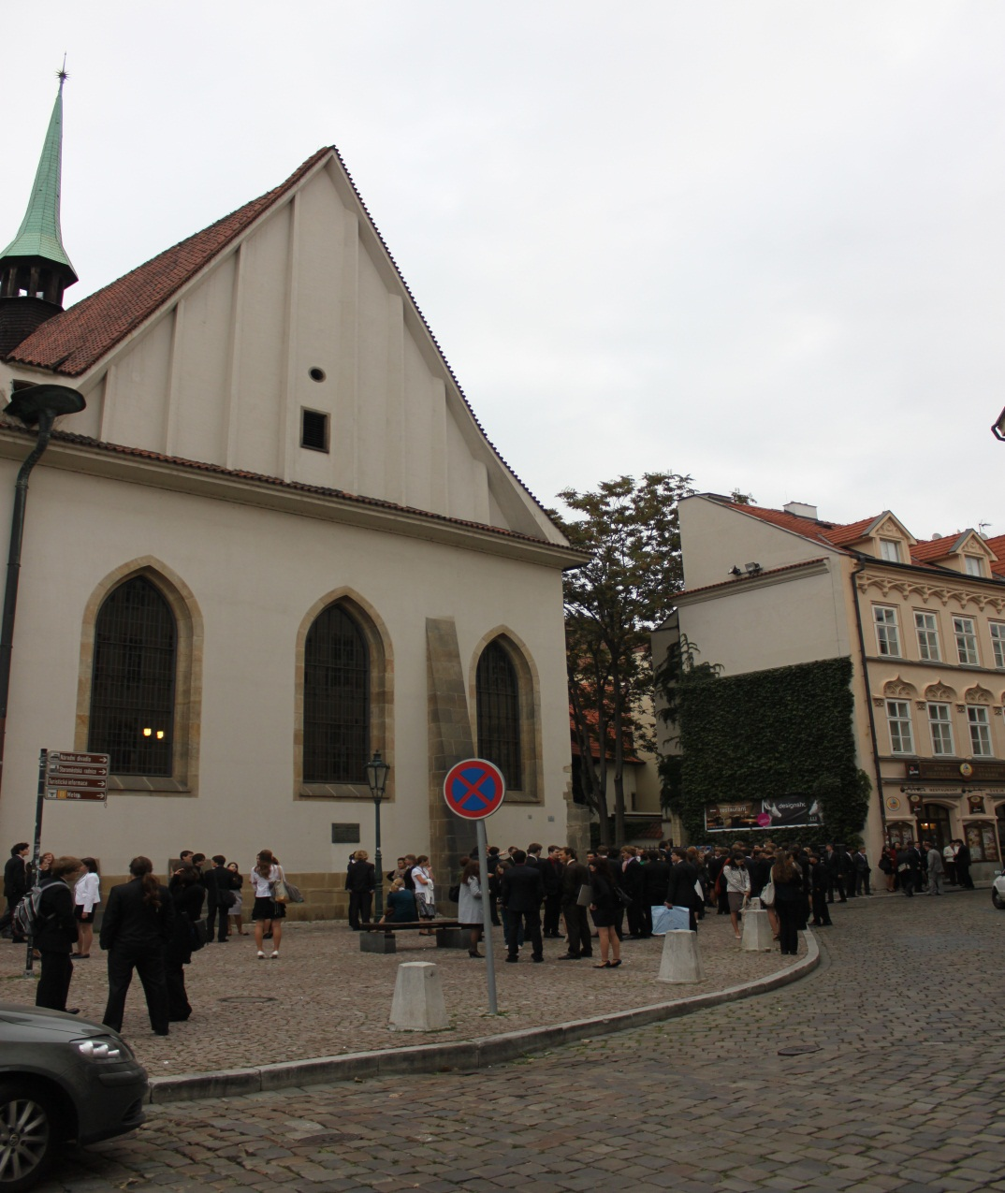
Kaple Betlémská v Praze dnes

Slide 9
Obsah kázání Jana Husa
………ten v svých kázáních stále napadal a odhaloval pokrytectví, nádheru, lakotu, prostopášnost, svatokupectví a jiné hříchy kněžstva, aby opět přivedl tento kněžský stav k životu apoštolskému, a proto byl od tohoto zkázonosného kněžstva velmi nenáviděn;

Slide 10
Koncil v KOSTNICI
Ale beze zření na bezpečný glejt svrchujmenovaného krále byl na podnět zvráceného kněžstva z Čech ……….. v pátek po sv. Kateřině téhož roku od toho koncilu zajat. Byv lstivě pozván k papeži a kardinálům k rozhovoru s nimi, byl uvržen do tuhého žaláře v klášteře bratří kazatelů ………………………

Slide 11
Otázky k textu:
Vysvětli: „ ... přišel pod bezpečným glejtem uherského krále Zikmunda ….“
Ochránil mistra Jana Husa glejt vydaný králem Zikmundem?

Slide 12
Pomocí informačních zdrojů zjisti odpovědi a odešli mi je e-mailem:
Najdi synonymum ke slovu PROSTOPÁŠNOST.
Co znamená SVATOKUPECTVÍ?
Hus byl zajet v pátek po sv. Kateřině. Ve kterém měsíci dle našeho kalendáře to bylo?

Slide 13
Použité zdroje:
VAVŘINEC Z BŘEZOVÉ. Husitská kronika. Píseň o vítězství u Domažlic. 2. vyd. Praha: Svoboda,1979. ISBN 25-067-79.
Foto vlastní
Další objekty – kliparty použité k vytvoření materiálu jsou součástí PPT prezentace, nebo jsou vlastní originální tvorbou.
Materiály jsou určeny pro bezplatné používání pro potřeby
výuky na všech typech škol. Jakékoliv další využití podléhá
Autorskému zákonu.

